Slide 1


ElasticSearch
G Daniel Fernandez Pinto

Slide 2
Introducción a Elasticsearch

Slide 3
Elasticsearch
Es un motor de búsqueda, orientado a documentos, basado en Apache Lucene

Slide 4
Elasticsearch
Creado por Shay “Kimchy” Banon en el 2010:
“... ElasticSearch sí mismo nació fuera de mi frustración con el hecho de que no hay realmente una solución buena, de código abierto, para el motor de búsqueda distribuido por ahí”
Mantenido por él hasta la creación de Elasticsearch.com (http://elasticsearch.com/) en 2012
Actualmente desarrollado por la empresa, bajo licencia Apache 2 (muy flexible).
La última versión a la fecha es la 1.3.2 (Requiere Java 7.x)

Slide 5
¿Qué características tiene?
● Orientado a documentos
JSON's, Basado en Apache Lucene
● Libre de schemas
Aunque permite definirlos de ser necesario
● Distribuido
Escala dinámicamente, implementa HA
● Multi-Tenant
Permite operar sobre múltiples índices a la vez
● Centrado en API's
Expone casi todas sus funcionalidades vía APIs REST

Slide 6
¿Y qué puede hacer?
● Búsquedas no estructuradas
Todos los items que contengan la palabra “curso”.
● Búsquedas estructuradas
Items “oro” vendidos por el user “X” en Marzo.
● Aggregations / Facetas
Promedio de precios de los items de la categoría “C”.
● Combinaciones de todo lo anterior
Promedio de precios de los items vendidos en Abril de los usuarios “X” e “Y” en la categoría “C”.
● … y todo en tiempo “casi” real!

Slide 7

Empresas que usan

Slide 8
Componentes principales
Elasticsearch se compone de dos capas principales bien definidas y desacopladas:
● Sistema distribuido
Implementa la lógica de coordinación de los nodos de un clúster y el mantenimiento de sus datos
● Motor de búsqueda
Proporciona las funcionalidades de indexación y búsqueda de documentos

Slide 9
Sistema distribuido
Lo que se espera de un sistema distribuido.
● Performance
● Escalabilidad
● Alta disponibilidad
● Tolerancia a fallos

Slide 10
Sistema distribuido
Cluster: Conjunto de instancias de ES que comparten mismo nombre (cluster.name).
Nodos: Instancia de Elasticsearch.
Indices: instancias de ES que comparten mismo nombre (cluster.name) Instancia de Elasticsearch Colección de varios documentos (objeto JSON), no necesariamente de igual estructura.
Tipos: Colección de varios documentos de similar estructura

Slide 11
Sistema distribuido: Ejemplo
Cluster: springfield
Indice: usuario
Tipo: preguntas
NODO ES
USUARIO
preguntas {...}
compras {...}

Slide 12
Sistema distribuido: más sobre shards
● Partición de la información.
● Puede ser Primario (read/write) o Réplica (read-only).
● Un nodo puede administrar 1 o más shards.
● La cantidad de shards primarios son definidos al crear el índice y luego no se puede modificar
● Proveen alta disponibilidad y performance.
● Instancias de lucene independientes entre sí.

Slide 13
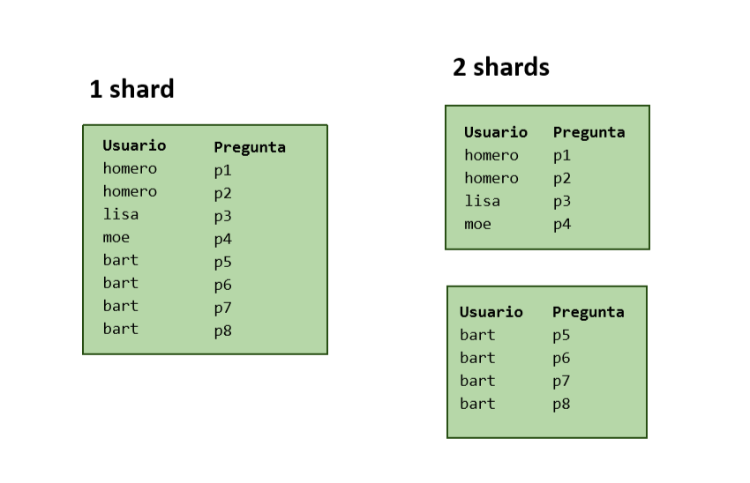
Sistema distribuido: Ejemplo shard

Slide 14
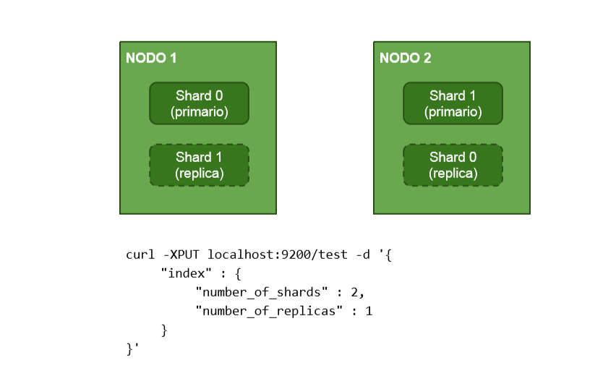
Sistema distribuido: shards y réplicas

Slide 15
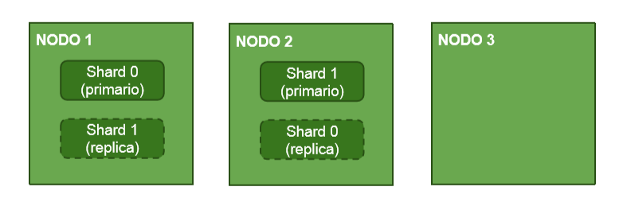
Sistema distribuido: shards y réplicas
Agregando un nodo

Slide 16
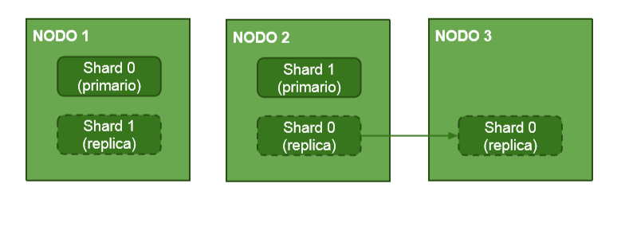
Sistema distribuido: shards y réplicas
Se balancea el clúster automáticamente

Slide 17
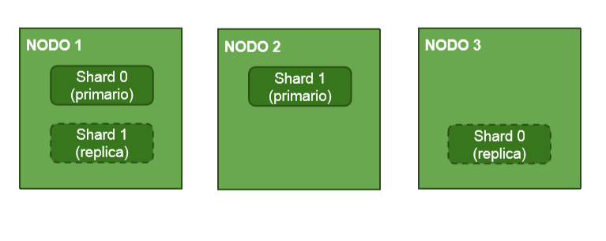
Sistema distribuido: shards y réplicas
se balancea el clúster automáticamente.

Slide 18
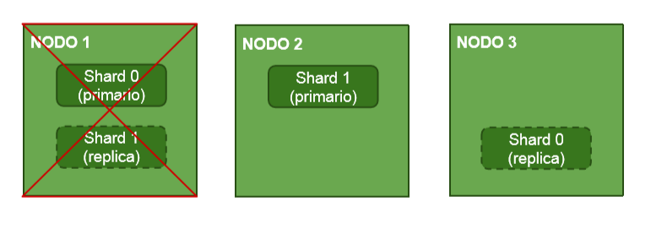
Sistema distribuido: shards y réplicas
Ante la caída de un nodo

Slide 19
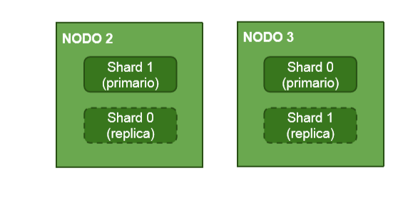
Sistema distribuido: shards y réplicas
se regeneran los shard faltantes

Slide 20
Estructura de datos
● Los documentos se representan en formato JSON
● Cada campo contiene información de cierto tipo.
{
"id": "MLA464468956",
"title": "Departamento 3 Ambientes En Alquiler - Claypole R",
"price": 5000,
"geolocation": {
"latitude": -34.56854,
"longitude": -58.4678583,
},
"pictures": [
{"url": "http://img2.mlstatic.com/s_MLA_v_O_f_447_062013.jpg"},
{"url": "http://img2.mlstatic.com/s_MLA_v_O_f_534_062014.jpg"} ],
"date_created": "2013-06-12T18:46:00.000Z",
}

Slide 21
Estructura de datos
ES agrega su propia Metadata a los documentos
Campo Default Descripción
_id ID interno del documento
_type Tipo de documento
_source enabled Guarda el doc original indexado
_all enabled Indexa todos los valores de todos los
campos del documento.
_timestamp disabled timestamp asociado al documento
_ttl disabled define una fecha de expiración
(opcional)
_size disabled almacena el tamaño del _source
descomprimido

Slide 22
Tipos de datos
ElasticSearch soporta los tipos de datos propios de JSON y otros tipos derivados, propios del sistema:
● Tipos básicos
String, number, boolean
● Tipos complejos
Array, Object
● Tipos extendidos
Datetime, binary (base 64), ip, geo_point, multi-filed...

Slide 23
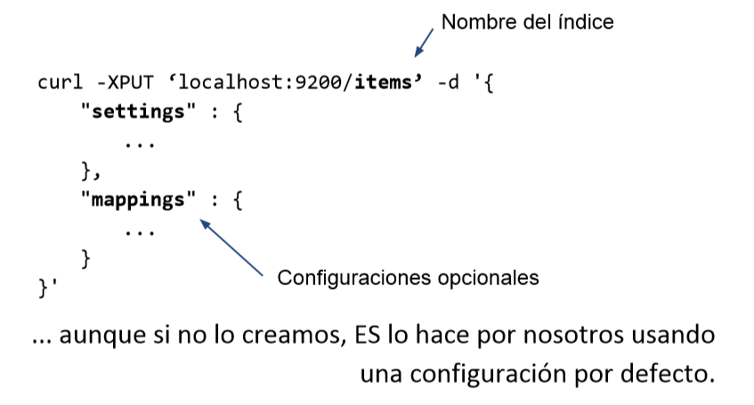
Insertando datos: Index API
Primero necesitamos un índice

Slide 24
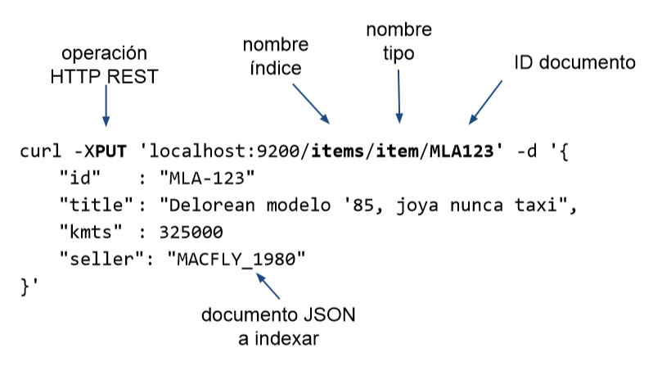
Insertando datos: Index API
Luego agregamos la información

Slide 25
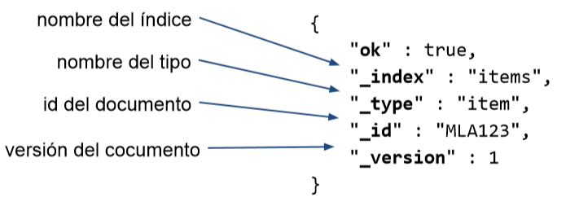
Insertando datos: Index API
Obteniendo como respuesta:
● 201 (CREATED): Se creó un nuevo documento
● 200 (OK): Se actualizó un documento existente

